Slide 1
孩子，我要求你读书用功，不是因为我要你跟别人比成绩，而是，我希望你将来会拥有选择的权利，选择有意义、有时间的工作，而不是被迫谋生。
当你的工作在你心中有意义，你就有成就感。
当你的工作给你时间，不剥夺你的生活，你就有尊严。
成就感和尊严，给你快乐。
“The purpose of life is to find a mode of being that’s so meaningful that the fact that the life is suffering is no longer relevant.” — Jordan Peterson
Run to the rescue with love, and peace will follow.

Slide 2
上节课回顾
目前，软件工程的实践与传统的工程实践相距较远。在某个领域明确地提出结构问题，表明该领域的发展正走向成熟。软件体系结构的提出，表明……
软件业今天面临的挑战：日益复杂的需求和环境下软件的高效生产和维护。
软件设计中出现的问题、针对问题提出的软件设计思想
构架商业周期（ABC），Architecture Business Cycle
SA的定义：Architecture=Components + Connectors + Constrains
当前对软件体系结构的认识：范畴、描述
几个术语：DP Framework，Software Architecture Styles
目前软件体系结构的意义和目标
成功因素，交流载体
最好的回报。SA的错误意味着……
高汇报的重要因素。相对于其他投入，SA的投入……
研究范畴：ADL、产品线与标准、风格及风格应用、文档化

Slide 3
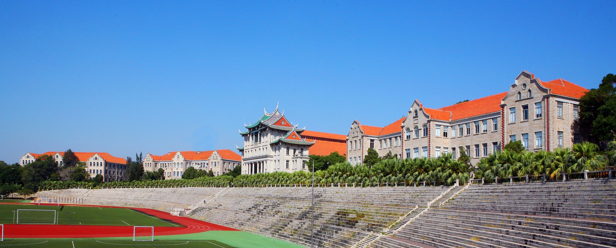
Software Architecture --- Perspective on an Emerging Discipline 软件体系结构 --- 一门初露端倪的学科
王备战
wangbz@xmu.edu.cn
13959238599(M)
海韵园行政楼A座506
Notes:
软件体系结构是在识别….的基础上，研究软件的…和…的理论和技术。

Slide 4

Software Architecture
| 1 | 软件工程50年
| 2 | 第一章 概述
| 3 | 第二章 软件体系结构的研究与发展
| 4 | 第三章 软件体系结构的层次性
目录
| 5 | 第四章 软件体系结构的设计原理
| 6 | 第五章 部件与连接器
| 7 | 第六章 软件体系结构的一般描述
| 8 | 第七章 设计模式
| 9 | OO的设计法则、体系结构风格、Overview、etc.

Slide 5
生命系统的结构层次
细胞
组织
器官
系统
个体
种群和群落
生态系统
生物圈
知识的层次
学科的层次
软件的层次
……
Notes:
有例外，如植物： 器官 →个体，即无系统层次只有器官。
单细胞：细胞 → 个体。单细胞生物：既属于细胞层次又属于个体层次。
病毒没有结构层次，因为它没有细胞结构，属于非细胞生物，病毒不属于生命系统的任何层次。
我们人类头脑的知识可以分为三个层次：一，生活的常识；二，科学的知识；三，属灵的知识。
学科的4个层次：学科门类（12个）、一级学科、二级学科、研究方向

Slide 6
Chapter 3 软件体系结构的层次性
Contents:
体系结构的基础和层次特性
软件体系结构的层次结构模型
从层次模型看软件体系结构

Slide 7
§3.1 从建筑学看软件的构成
在构建一幢建筑物和构建一个软件系统之间存在着惊人的相似性（From 软件架构师导读） 。
简单而易于掌握的思想具有改变思想和认识的力量。
牛顿与万有引力。
弗洛伊德：潜意识的存在是行为的动机。
如果把软件和信息技术系统都想象成物理建筑，则：我们会看到什么？
废弃的房屋；烂尾楼；不开心的住户；空房……

Slide 8
§3.1 从建筑学看软件的构成
几乎所有的软件设计理念都可以在浩如烟海的建筑学历史中找到更为深远的历史回响，最为著名的当属模式理论与XP （eXtreme Programming） 。
极限编程属于轻量级的方法，认为文档、架构不如直接编程来的直接（测试优先）。
对原因发生兴趣，则不易厌恶结果。
软件工程师身份定义危机：软件工程师一直试图给自己一个定义，但他们又很难将自己与架构师和程序员区分开来。
Notes:
极限编程是一门针对业务和软件开发的规则，它的作用在于将两者的力量集中在共同的、可以达到的目标上。它是以符合客户需要的软件为目标而产生的一种方法论，XP使开发者能够更有效的响应客户的需求变化，哪怕是在软件生命周期的后期。它强调，软件开发是人与人合作进行的过程，因此成功的软件开发过程应该充分利用人的优势，而弱化人的缺点，突出了人在软件开发过程中的作用。极端编程属于轻量级的方法，认为文档、架构不如直接编程来的直接。
从长远看，早期发现错误以及降低复杂度可以节约成本。极限编程强调我们将任务/系统细分为可以在较短周期解决的一个个子任务/模块，并且强调测试、代码质量和及早发现问题。通常，通过一个个短小的迭代周期，我们就可以获得一个个阶段性的进展，并且可以及时形成一个版本供用户参考，以便及时对用户可能的需求变更作出响应。
工程师使我们与大自然法规相契合，他们实现了和谐。软件工程师一直试图给自己一个定义，一方面他们希望被看作真正的工程师；另一方面他们又很难将自己与架构师和程序员区分开来。因此导致软件工程师身份定义危机。

Slide 9
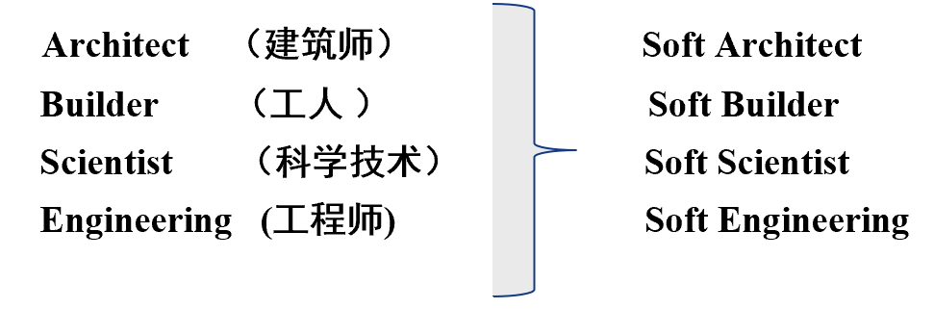
§3.1 从建筑学看软件的构成
体系结构需要基础：从建筑的基础性看软件构成
地基、材料、材料构成三个方面从根本上决定了建筑物的结构、性能、功用、建造方法，形成了建筑的基础。
构造软件同样需要基础。计算机硬件结构、软件的基本组成、构成软件的可用组块三个方面。
讨论软件的体系结构必须首先建立一个基础：一旦确立了基础，各种观点的比较就有了共同的标准语言。
体系结构需要清晰的角色划分：从建筑业看各个角色的划分。
都负责就是都不负责
原则上就是没原则
责权利应该明确
Notes:
在建筑领域，职业经纬分明。做什么，产品是什么，使用工具，负何责任，职业培训。
但前面加上Soft，则，概念模糊了。不可避免的结果是：进程或结果没有可预测性。

Slide 10
§3.1 从建筑学看软件的构成
体系结构需要层次：从建筑的层次性看软件构成。
建筑是由基本材料到基础构件再到整体框架逐层次发展和构成的历程。
软件的体系结构也是由使用最基本的材料开始，到认识常用基础构件再到组装和构造整体框架的发展过程。
体系结构需要模式：从建筑的组合性看软件构成
形态和构件组成了建筑模式。20多年建立了现代建筑学的250余种“场景－问题－解决方案”模式，涵盖不同的规模和形态。
这些建筑学的思想在软件结构的研究中也得到了重视，提出并发展了软件“软件设计模式”的概念,进而又提出了“软件体系结构模式”的概念。

Slide 11
§3.2 软件的物质基础
软件设计的物质基础是当前的计算机硬件，它决定了软件设计和实现的出发点。
当前硬件的变革表现在两个方面
非冯.诺依曼运行机制的产生（量子计算）
并行处理为特征的高性能计算机结构
Notes:
量子计算，缠论等。

Slide 12
§3.2 软件的物质基础
计算机硬件体系结构
程序是对一组数据进行处理的一串指令的集合。
根据处理指令流和数据流的数量，计算机分为：
SISD
SIMD
MISD
MIMD

Slide 13
§3.2 软件的物质基础
多处理机系统
属于MIMD系统。
多处理机系统分为：
共享存储器
分布存储器
工作在统一的操作系统下进行资源管理。
挑战：并行算法和软件的设计。

Slide 14
§3.2 软件的物质基础
分布计算系统
多台计算机通过网络连接起来的大系统；
分布存储的多处理机系统；
各自运行独立的操作系统。
结论
多处理机需要并行处理（解决并行任务的调度和自动分解），对软件设计提出了复杂的要求，使软件设计的复杂度大大提高；
我们以讨论串行计算机环境下的软件体系结构为主。

Slide 15
§3.3 软件的结构基础
任何具有固定组成形式的数据、代码、数据集合、代码序列、数据和代码的结合体都可以称作结构。
无论多么高层的结构，都是建立在基础结构之上的。
软件结构的问题从最初的最基本、最底层的描述过渡到越来越高、越来越抽象的层次上。
软件结构基础的思想和概念，包括四个方面：
结构化控制流
部件的连接模式
数据结构
抽象数据类型
越
来
越
抽
象

Slide 16
§3.3 软件的结构基础
结构化控制流
顺序序列
<statement 1>
…
<statement n>
转向语句
goto <lable>
条件语句
if <condition> then <statement>
if <condition> then <statement 1>
else <statement 2>
开关语句
Swithch <expression>
Case value 1 <statement 1>
…
Case value n <statement n>
过程调用
<procedure name> <para1,…para n>
Notes:
可以证明：三种语句序列可以构成我们需要的程序（顺序，分支，循环）。

Slide 17
§3.3 软件的结构基础
结构化控制流
循环语句
for
while do
do while
repeat until
break
continue
事件/异常语句
On <事件> goto <label>
中断/事件控制
Set <事件> to <过程>
Set <事件> on/off

Slide 18
§3.3 软件的结构基础
任何具有固定组成形式的数据、代码、数据集合、代码序列、数据和代码的结合体都可以称作结构。
无论多么高层的结构，都是建立在基础结构之上的。
软件结构的问题从最初的最基本、最底层的描述过渡到越来越高、越来越抽象的层次上。
软件结构基础的思想和概念，包括四个方面：
结构化控制流
部件的连接模式
数据结构
抽象数据类型
越
来
越
抽
象

Slide 19
§3.3 软件的结构基础
部件的连接方式：建立在基本控制流之上的高层次抽象，指部件与部件连接关系的构成形式。
部件：数据、外部设备、程序段
部件连接器：完成部件与部件之间的连接
实现部件连接的方式
过程调用
远程过程调用
事件触发
服务连接
条件连接
循环连接
查询连接
中断/事件方式
共享信息方式
……（To Be Continued）

Slide 20
§3.3 软件的结构基础
部件的连接方式
过程调用方式
部件之间通过过程、函数或方法实现连接
必须知道对方部件的标识、对外提供的操作过程标识、参数设置
远程过程调用
RPC
网络分布环境下的过程调用
通过代理部件完成部件之间的连接

Slide 21
§3.3 软件的结构基础
部件的连接方式
服务连接方式
服务连接方式由接口、分析器、执行器构成
请求部件 接口 分析器 执行器 请求部件
各类解释器、功能服务器采用的就是这种连接方式

Slide 22
§3.3 软件的结构基础
部件的连接方式
条件连接
部件A
条件
部件 1
……
部件 n

Slide 23
§3.3 软件的结构基础
部件的连接方式
循环连接
例如编译系统中：调用词法分析、语法分析、语义分析、目标代码生成、代码优化、链接等模块
部件A
部件 1
……
部件 n

Slide 24
§3.3 软件的结构基础
部件的连接方式
查询方式
两个部件
信息源：负责信息的采集
信息处理部件：周期性地对信息源进行信息查询
对于随机发生的信息源事件无法达到快速的实时处理
信息源 1
……
信息源 n
信息获取和处理构件

Slide 25
§3.3 软件的结构基础
部件的连接方式
中断/事件触发方式
硬的：通过硬件提供的中断及其控制机制实现部件连接的方式
软的：用特定名称标识中断号码就形成事件触发的部件连接方式
处理构件不主动关心信息源的情况
信息处理部件在信息源中断事件触发下启动工作
可以对随机发生的信息源事件进行快速的实时处理
信息源 1
……
信息源 n
处理构件

Slide 26
§3.3 软件的结构基础
部件的连接方式
共享信息模式
共享信息区构件进行信息源和信息处理构件的信息交换和传递
需要考虑信息存取的同步和互斥问题
信息源 1
……
共享信息交换区
信息处理构件
信息源 n

Slide 27
§3.3 软件的结构基础
任何具有固定组成形式的数据、代码、数据集合、代码序列、数据和代码的结合体都可以称作结构。
无论多么高层的结构，都是建立在基础结构之上的。
软件结构的问题从最初的最基本、最底层的描述过渡到越来越高、越来越抽象的层次上。
软件结构基础的思想和概念，包括四个方面：
结构化控制流
部件的连接模式
数据结构
抽象数据类型
越
来
越
抽
象

Slide 28
§3.3 软件的结构基础
数据结构
是继规范控制和结构化设计后在软件研究和设计中发挥巨大促进作用的软件结构概念。
数据结构是计算机存储、组织数据的方式。数据结构是指相互之间存在一种或多种特定关系的数据元素的集合（数之间的关系和存储） 。
在表达软件体系结构的时候离不开基本的数据结构，是体系结构的基本和重要方面。
恰当的数据结构可以为具体应用带来更高的运行或者存储效率。
已经让位与体系结构和更高层的结构。
常见的数据结构：
集合、线性结构、树形结构、图形结构 ；顺序、链式
Q: 数据的逻辑结构和物理结构啥关系？
Notes:
数据的逻辑结构指反映数据元素之间的逻辑关系的数据结构，其中的逻辑关系是指数据元素之间的前后间关系，而与他们在计算机中的存储位置无关。逻辑结构包括：1.集合：数据结构中的元素之间除了“同属一个集合” 的相互关系外，别无其他关系；2.线性结构：数据结构中的元素存在一对一的相互关系；3.树形结构：数据结构中的元素存在一对多的相互关系；4.图形结构：数据结构中的元素存在多对多的相互关系。
数据的物理结构指数据的逻辑结构在计算机存储空间的存放形式。常用两种存储结构：顺序存储结构和链式存储结构。

Slide 29
§3.3 软件的结构基础
任何具有固定组成形式的数据、代码、数据集合、代码序列、数据和代码的结合体都可以称作结构。
无论多么高层的结构，都是建立在基础结构之上的。
软件结构的问题从最初的最基本、最底层的描述过渡到越来越高、越来越抽象的层次上。
软件结构基础的思想和概念，包括四个方面：
结构化控制流
部件的连接模式
数据结构
抽象数据类型
越
来
越
抽
象

Slide 30
§3.3 软件的结构基础
抽象数据结构
ADT是一个关于软件分块或者部件的数学模型，定义了由一个值域和定义在该值域上的一组操作组成;
定义了所描述的部件的构成和构成成员之间的关系以及作用在部件构成之上的合法的操作和操作的性质;
与其在计算机内的具体的表示和实现无关;
抽象数据类型的定义：
四元组（D，R，P，S）表示。
Q：一个关系模式是几元组？

Slide 31
§3.3 软件的结构基础
任何具有固定组成形式的数据、代码、数据集合、代码序列、数据和代码的结合体都可以称作结构。
无论多么高层的结构，都是建立在基础结构之上的。
软件结构的问题从最初的最基本、最底层的描述过渡到越来越高、越来越抽象的层次上。
软件结构基础的思想和概念，包括四个方面：
结构化控制流
部件的连接模式
数据结构
抽象数据类型
面向对象、进程及其运行环境、分时并发计算、资源共享/并行同步、实时系统
越
来
越
抽
象

Slide 32
§3.3 软件的结构基础
面向对象、进程及其运行环境、分时并发计算、资源共享/并行同步、实时系统
面向对象
20世纪60年代提出的：Simula67,Smalltalk80
建立在抽象数据类型基础之上
基本概念：类、对象；封装、继承、多态
信息隐藏保证的对象行为的可靠性
封装提高了对象作为一种模块的内聚力
类的层次性增加了代码的复用
现实世界是多态的
Notes:
面向对象更像是中国人的思想，先国后家，Family Name（王），Given Name（备战）
但，可惜，OO也不是中国人发明的

Slide 33
§3.3 软件的结构基础
面向对象、进程、分时并发计算、资源共享/并行同步、实时系统
进程
60年代初引入的概念。行为的规范构成程序，程序在处理机上的执行活动叫进程。
进程是可以并行执行的计算部分，是一个独立的可以调度的活动。
程序是进程的脚本，进程是程序的动态执行过程。
一个进程可以执行一个或者几个程序。
不同的进程可以包含同一个程序。
进程具有并行特征。进程执行某个任务时，需要分配和释放各种资源，进程必须建立独立的数据环境（确保进程间不发生干扰）。
在串行计算机上，进程处理是实现程序并行和分时运行的必不可少的机制。
进程概念的进一步发展，提出和实现了线程（轻量级进程）等概念。

Slide 34
§3.3 软件的结构基础
面向对象、进程、分时并发计算、资源共享/并行（同一时间点）同步、实时系统
分时并发（同一时间段）计算
对分时系统的需求：引入基于进程的多道程序技术后使机器的利用率得到的改善，但仍然不能满足用户的需求。主要表现：对任务控制能力的失去（小计算量的长时间等待）、希望多个操作能同时进行。
分时系统的基本特征
同时性
独立性
及时性
交互作用性
实现分时的方法
时间片
Notes:
若实时是一个修饰词，你觉得可以修饰啥？

Slide 35
§3.3 软件的结构基础
面向对象、进程、分时并发计算、资源共享/并行同步、实时系统
资源共享/并行同步
并行执行的任务同时需要同一个硬件和软件资源→资源共享、竞争的问题
并行执行的任务之间可能存在某种受限的逻辑或时序关系→进程同步问题
解决办法：信号量
互斥信号：用于资源共享
同步信号：用于任务同步
Notes:
操作系统中的PV操作？通过阻塞，荷兰语。

Slide 36
§3.3 软件的结构基础
面向对象、进程、分时并发计算、资源共享/并行同步、实时系统
实时系统
实时是指对于特定事件处理响应的高速度特性，或所提供的计算或服务反映最新信息状态的现实特性。
实时是相对于用户容许的响应时间或容许的滞后时间，只要满足用户对时间的要求，皆可称作实时的
分时与实时
分时的目标是提供多个用户可同时使用同一台机器或多个程序可在同一台机器上运行的软件环境
实时强调的是系统对特殊时间或请求的及时响应性
实时系统的实现
在分时控制下的循环查询模式和事件/中断模式
实时系统的特性
实时时钟管理、负载控制能力、高可靠性

Slide 37
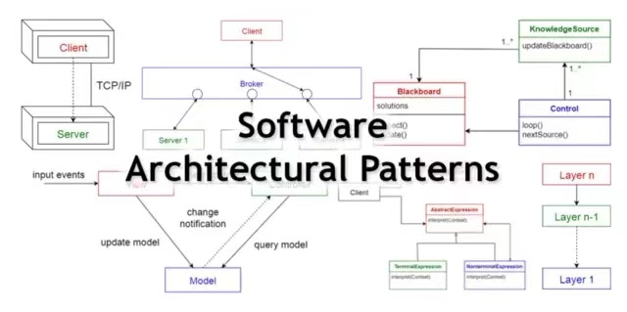
§3.4 软件的层次结构模型
分而治之的思想（系统切割的方式）
横向
纵向
层次性一直都是软件的问题分析和设计实施的基本和具有普遍适用的思想方法
OS
Network
DB
目录（文件、应用）、类树、水……
层次系统（Layered Systems）是一种体系结构风格

Slide 38
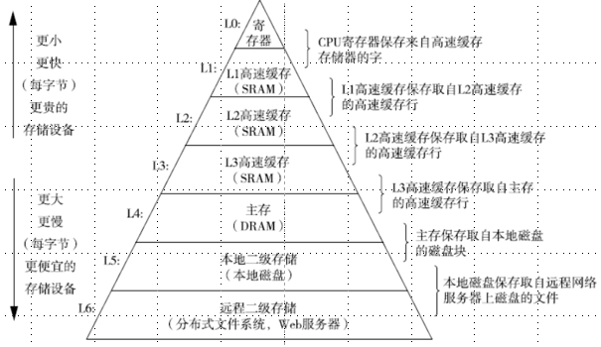
§3.4 软件的层次结构模型
存储器的层次结构

Slide 39
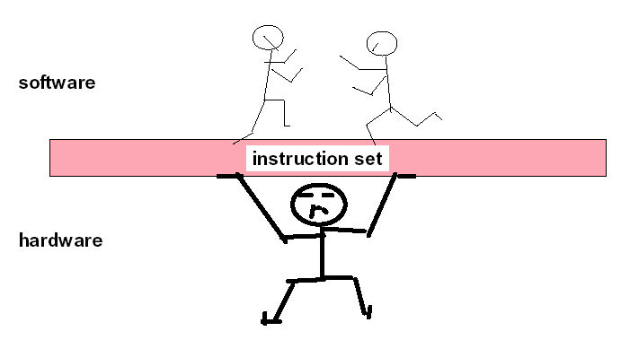
§3.4 软件的层次结构模型
Hardware/Software Interface
软件和硬件的界面
ISA（Instruction Set Architecture ）指令集体系结构，是一种规约（Specification），它规定了如何使用硬件

Slide 40
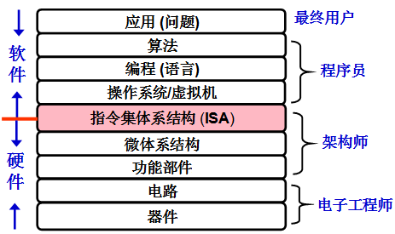
§3.4 软件的层次结构模型
计算机系统抽象层的转换
程序执行结果不仅取决于算法、程序编写
而且取决于语言处理系统、操作系统、ISA、微体系结构
不同计算机课程处于不同层次
必须将各层次关联起来解决问题

Slide 41
§3.4 软件的层次结构模型
应用程序
1GL First generation programming language
机器语言称为第一代程序设计语言。
指令集体系结构
计算机硬件
应用程序
2GL, Second generation programming language
汇编语言称为第二代程序设计语言。
汇编程序
操作系统
指令集体系结构
计算机硬件
应用程序
3GL，第三代程序设计语言，过程式语言，编码时需要描述实现过程，即“如何做”。
4GL，第四代程序设计语言 为非过程化语言，编码时只需说明“做什么”，不需要描述具体的算法实现细节。
语言处理系统
操作系统
指令集体系结构
计算机硬件
Notes:
语言的发展是一个不断分层的“抽象”的过程

Slide 42
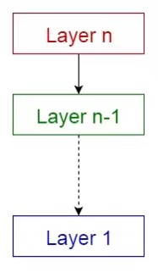
§3.4 软件的层次结构模型：常见的架构模式
分层模式（N Tiers）
表示（UI）
应用（服务）
业务逻辑（领域）
数据访问（持久化）
应用场景
通用桌面应用程序
电子商务、WEB应用

Slide 43
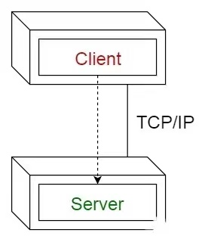
§3.4 软件的层次结构模型：常见的架构模式
客户/服务器（C/S）
Client
Server
应用场景
电子邮件（Outlook）
文件共享（FTP）
银行业务

Slide 44
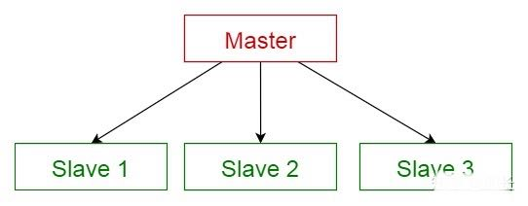
§3.4 软件的层次结构模型：常见的架构模式
主从/从（M/S）
主设备
从设备
应用场景
数据库复制
计算机系统中通过总线互连的各设备

Slide 45
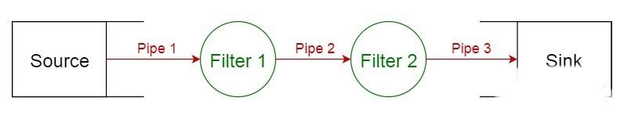
§3.4 软件的层次结构模型：常见的架构模式
管道/过滤器
管道（Pipes）
过滤器（Filters）
应用场景
编译器
信号处理

Slide 46
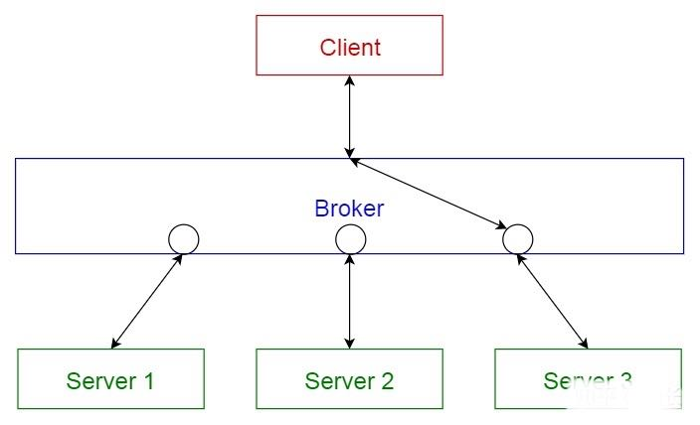

§3.4 软件的层次结构模型：常见的架构模式
代理（Broken）
用于组件间的通信协调
应用场景
消息中间件
Apache Kafaka，JBoss

Slide 47
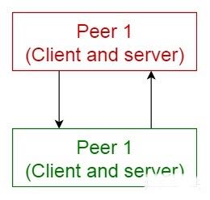
§3.4 软件的层次结构模型：常见的架构模式
对等（P2P）
组件角色是对等的
应用场景
网络文件共享
流媒体协议与应用

Slide 48
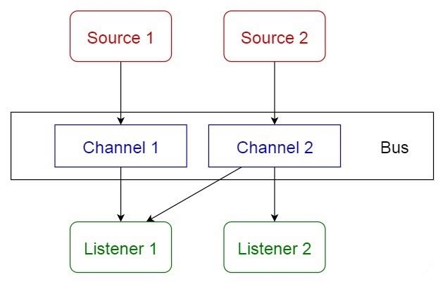
§3.4 软件的层次结构模型：常见的架构模式
事件总线
事件源（Source）
通道（Channel）
总线（Bus）
侦听者（Listener）
应用场景
Android开发
通告服务

Slide 49
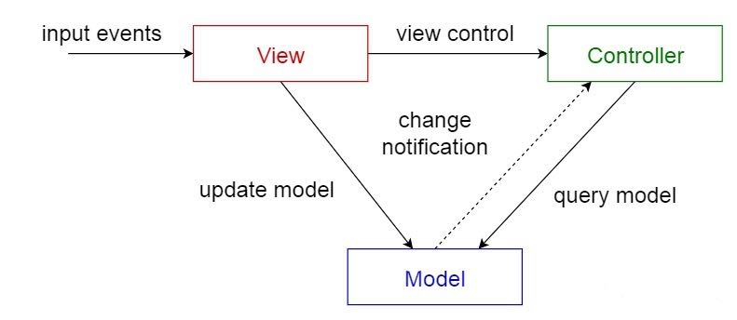
§3.4 软件的层次结构模型：常见的架构模式
MVC
MODEL
VIEW
Controller
应用场景
主流开发语言构建互联网应用

Slide 50
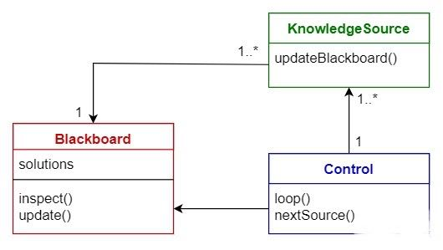
§3.4 软件的层次结构模型：常见的架构模式
黑板
黑板：存储的解空间
知识：能自表意的专用模块
控制：选择、配置与执行的模块
应用场景
语音识别、车辆识别与跟踪
信号解析
蛋白质结构鉴定

Slide 51
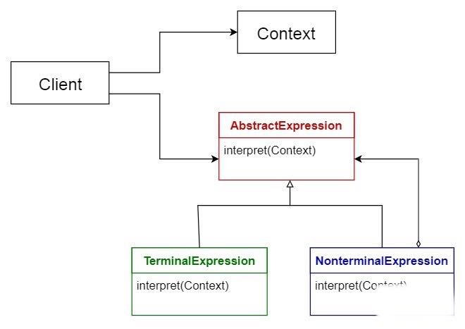
§3.4 软件的层次结构模型：常见的架构模式
解析器（Interpreter）
语法解析
为每个符号定义相应的类
应用场景
SQL数据库查询语言
通讯协议

Slide 52
§3.4 软件的层次结构模型
计算机网络的体系结构
计算机操作系统的体系结构
……
第7层协议
应用层
应用层
Shell解释运行
第6层协议
表示层
表示层
语言处理、系统工具、系统应用、应用程序
第5层协议
会话层
会话层
系统调用
第4层协议
传输层
传输层
第3层协议
操作系统内核
网络层
网络层
第2层协议
基本输入输出
链路层
链路层
第1层协议
计算机硬件（CPU、内存、I/O）
物理层
物理层

Slide 53
§3.4 软件的层次结构模型
层次体系结构的对比、总结
都是从硬件的构成和连接的基础开始
系统设计中都考虑到了系统的升级和扩展性、兼容性
建立在各基础层服务之上的系统，对于性能可以建立可追踪的分析估计
以上两个体系结构的不同点
上层对下层的隔层之间是否发生直接连接或调用关系
以上体系结构为复杂软件的分层设计提供了典范，体系结构的层次风格主要因此而得到认识的。

Slide 54
§3.5 软件体系结构的层次模型
建筑的发展经历了从认识建筑材料到采用基础构件、到建立整体结构的过程。
软件的发展和构造也具有类似建筑的性质。
任何软件的完整结构都具有层次关系:
特定的软件需要特定的硬件环境运行
不存在不需要下层支持的抽象的上层结构或框架
层次性是软件体系结构的不变性质，是软件构成的共同规律

Slide 55
§3.5 软件体系结构的层次模型
硬件基础层
软件运行的物质基础
软化的硬件层
对硬件结构和性能抽象的基础上，实现硬件的操作和控制描述
处理器：状态和指令集合
中断：状态和中断服务
第6层 应用层
第5层 系统结构模式层
第4层 资源和管理调度层
第3层 基础控制描述层
第2层 软化的硬件层
第1层 计算机硬件
软件体系结构的层次模型

Slide 56
§3.5 软件体系结构的层次模型
基础控制描述层
建立在高级程序语言描述上的纯粹软件描述层，包括了高级语言所支持的所有程序控制和数据描述概念
程序控制概念：顺序、条件、选择、循环、变量、参数、过程、函数、模块
数据描述的概念：数组、队列、链表、堆栈、树、图、指针、记录
支持该层面的软件系统模型：主程序/子程序、结构化程序、模块化程序、面向对象程序
支持该层面的设计工具：程序设计语言、结构化分析、面向对象分析设计
资源和管理层
在基础控制描述层建立的一切数据对象和操作，都需要在操作系统的协调和控制下才能实际的实现其设计的作用和功能，进程管理、消息处理、I/O etc.
该层考虑的设计模式：共享资源、同步、分时系统、异常处理、并行、进程、线程、消息、远程调用 etc.
该层的软件系统模型：进程控制、分时系统、消息机制 etc .

Slide 57
§3.5 软件体系结构的层次模型
系统结构模式层
最高层次的软件结构概念
属于体系结构风格或系统级别的设计模式
最高的抽象描述层
该层包含的概念有：解释器、编译器、编辑器、管道/过滤器、黑板、C/S 、B/S、框架 etc.
应用层
从纯粹应用领域出发所建立的系统结构概念
是系统结构模式层的概念经过领域应用命名的直接引用：企业管理、公文处理、控制系统、CAD系统、ERP系统 ，etc.

Slide 58
§3.5 软件体系结构的层次模型
层次 | 设计概念 |  |  |  | 系统模型 | 设计环境
1、硬件层次 | 时钟、中断控制、I/O、通道、处理器、存储器……
2、软化的硬件层 | 部件 | 控制 | 连接 | 代码 |  | 汇编语言
 | 处理器、时钟、中断、存储器、堆栈、I/O、端口、通道 | 顺序、条件、循环、过程、转移 | 循环扫描、中断请求 | 过程、代码块
层次 | 设计概念 |  |  |  | 系统模型 | 设计环境
3、基础控制描述层 | 部件抽象 | 控制抽象 | 连接 | 代码、设计模式 | 主/子程序、结构化程序、模块化程序、OOP、ER、UML | 程序语言、结构化分析设计 OOA/OOD
 | 数组、队列、链表、堆栈、树、图、指针、文件、记录、类、对象 etc. | 顺序、条件、循环、变量、参数、中断 | 调用、中断流、通讯协议、继承、文件输入输出 | 过程、函数、库、包、etc.
4、资源及管理调度层 | 控制服务 | 连接 | 运行控制 | 人机交互 | 消息机制、可视化程序结构 | 可视化程序设计
 | ODBC、动态连接库、剪贴板 etc. | 事件 消息 异常 RPC DLL 应用程序接口 | 共享、同步、分时、并行、进程、线程、实时 | WIMP、多媒体、控件
层次 | 设计概念 |  |  |  | 系统模型 | 设计环境
5、系统结构模式层 | 控制服务 | 解释转换 | 分布计算 | 结构模式 | 分布计算 程序组装 | 组件设计
 | 数据库服务、域名服务、组件服务 | 管道、解释器、浏览器 | 组件、中间件、C/S、B/S、Mutil－Tiers | 框架，…
6、应用层 | 控制系统 | CAD系统 | 事务处理 | 其他领域 | 领域模型 | 领域应用设计环境
 | 实时、生产线 | 机械、建筑、电器、自动化 | 计划、仓库、财务、档案 | 信息服务、航空、金融

Slide 59
§3.6 软件体系结构的体系
体系结构的层次模型构成了SA的结构体系、知识体系。原因如下：
软件研究的过程就是SA从基础到高层逐步发展的过程
SA的概念是建立在软件研究和技术成果之上，是软件发展过至今的产物
层次模型对软件体系结构的认识
体系结构是关于软件的构成部件及其连接的分层的结构框架
体系结构包括软件的内在概念和外在操作
体系结构分析与设计涵盖并指导着从逻辑结构设计到运行实现的软件工程的全部过程

Slide 60
§3.6 软件体系结构的体系
体系结构的构成基础
体系结构是计算机技术发展成熟的必然产物
硬件基础、对硬件的软件抽象、基础控制描述、资源管理调度、系统结构模式、领域知识；
SA研究是整个软件领域几十年研究的继承、概括和发展。
体系结构的描述抽象
抽象在软件技术研究中一直发挥着重要的作用，每次抽象都标志着技术发展从经验向理论的转折，每次抽象都在前一次抽象基础上建立的。
语言(01，汇编高级)；ADT；进程(并行和任务调度)；事件和消息(中断)；虚拟机、微内核(OS)；分布式 ；领域模型(特定应用问题)；SP、OO、UML(软件结构) etc.。
SA是目前对软件结构的最高级抽象，该抽象建立在当强所有关于软件的研究成果之上的。

Slide 61
§3.6 软件体系结构的体系
体系结构的语法和语义
体系结构的组成需要使用特定的语言进行描述
词汇、语法、语义、语用
SA的层次性反映了几十年软件描述的基础词汇、语法集合、使用方法→规范化、形式化
体系结构的性能分析
软件的性能
功能特性（Functional Properties）
非功能特性（Non－Functional Properties）
只有最上层结构关系而无深层次实现描述是无法实现非功能性分析
体系结构层次模型的资源及管理调度和基础控制描述层为研究非功能特性提供了支持

Slide 62
§3.6 软件体系结构的体系
体系结构代码生成
软件设计的目的是建立正确高效运行的软件代码系统
SA应该支持代码的生成，提供对各个层次的部件和连接器的深层分析和表达
目前，SA研究重点在：
体系结构形式化（ADL）
体系结构风格
体系结构文档
产品线与标准
体系结构的知识体系
软件体系结构的层次模型说明了软件的构成和设计知识贯穿散布在计算机各领域中
软化的硬件层：组成、汇编、接口
基础控制描述层：语言、DS、OO、DB
资源及管理调度层：OS
系统结构模式层：DB、SE、DC
应用层：Background
建立统一、系统的软件知识体系

Slide 63
Homework:
Reading……
简述软件体系结构的质量属性。
Deadline：2024.4.1前提交至FTP。作业文件命名同以前。
Notes:
(-1) + (-127) = [1000 0001]原 + [1111 1111]原 = [1111 1111]补 + [1000 0001]补 = [1000 0000]补= -128 [1000 0000]补 其实就是用之前的-0的形式（-0的形式通过补码计算的方式1+（-1）=[0000 0000]可以避免）,通过上述计算方式可知用-0的形式来表示-128 ，且可以理解负数的补码进行运算时符号位可以进位（最高位既表示-号又可以运算时向高位进1 即1000 0000 为-128），所以计算补码值为-128。

Slide 64

Welcome and Enjoy!

Slide 65
上节课回顾
从建筑学看软件的构成：相似
需要基础
需要层次
需要清晰的角色划分
需要模式
软件的结构基础：无论多么高层的结构，都是建立在基础结构之上的。
任何具有固定组成形式的数据、代码、数据集合、代码序列、数据和代码的结合体都可以称作结构。软件结构的问题从最初的最基本、最底层的描述过渡到越来越高、越来越抽象的层次上。
结构化控制流
部件的连接模式
数据结构
抽象数据类型
面向对象、进程及其运行环境、分时并发计算、资源共享/并行同步、实时系统

